Slide 1
Spring Framework설정
2019-01월 백성애

Slide 2
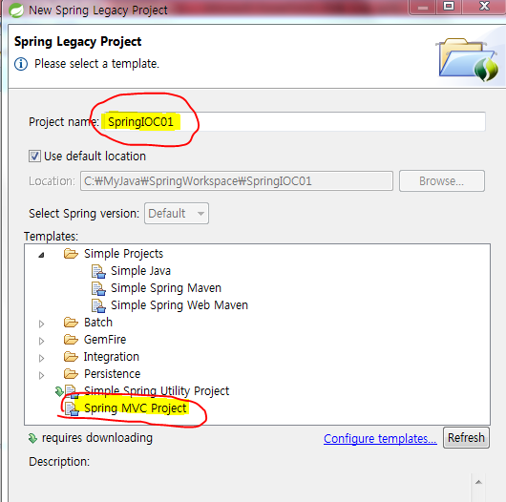
Spring legacy project생성

Slide 3
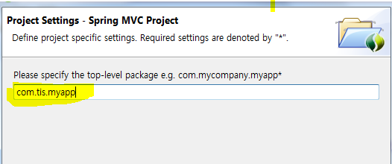
패키지명 기술 (3단계 이상으로)
com.tis.myapp이라는 패키지를 생성하자.

Slide 4
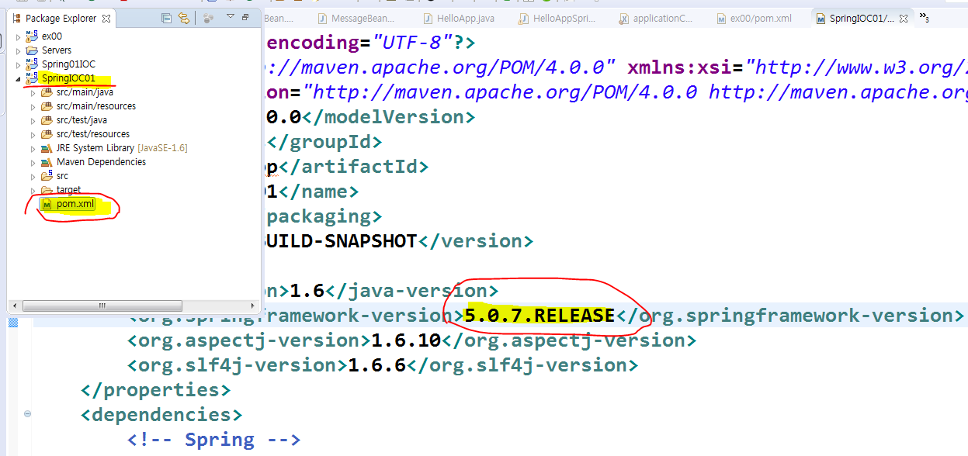
Pom.xml스프링Framework버전 5.0.7로 수정
스프링버전이 3.1.1로 생성되므로 예제는 5.0.7버전으로 수정하자

Slide 5
Java Version을 1.8로 변경
생성된 프로젝트의 jre system library를 보면 JavaSE-1.6버전으로 생성되어 있다.
스프링 5버전을 이용하고자 하면 JDK1.8을 사용하는 것이 좋다. 따라서 pom.xml의 <plugin>태그 중 maven-compiler-plugin의 내용은 1.6에서 1.8로 수정하자.

Slide 6
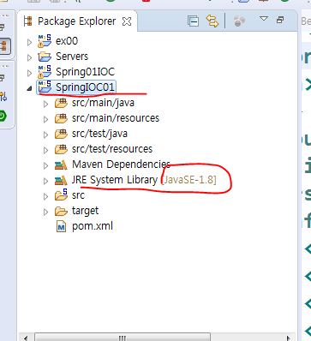
Maven>Update Project를 실행
프로젝트를 선택한 상태에서 Maven>Update Project를 실행하다.
이를 실행하면 컴파일이나 실행환경이 JDK1.8을 기준으로 설정된 것을 확인할 수 있다.

Slide 7
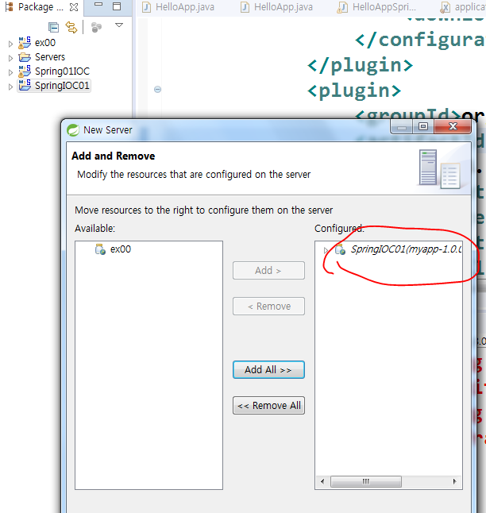
Tomcat에 deploy
프로젝트의 Run As> Run on Server를 이용해 실행시키자.

Slide 8
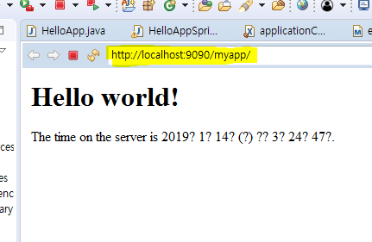
웹브라우저 통해 실행 확인
프로젝트를 실행하면 http://localhost:9090/myapp/라는 url이 실행된다.

Slide 9
Lombok라이브러리 설치
Lombok라이브러리를 사용하면 setter/getter, toString(), Constructor등을 자동으로 생성해주므로 편리하다.
Lombok은 Eclipse에디터내에서도 사용되어야 하기 때문에 별도로 설치하자.
다운로드:
https://projectlombok.org/download
위 경로에서 jar파일을 다운로드 받는다.

Slide 10
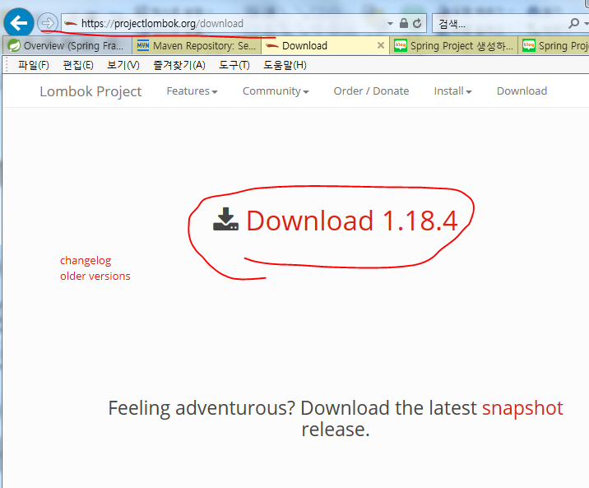

Slide 11
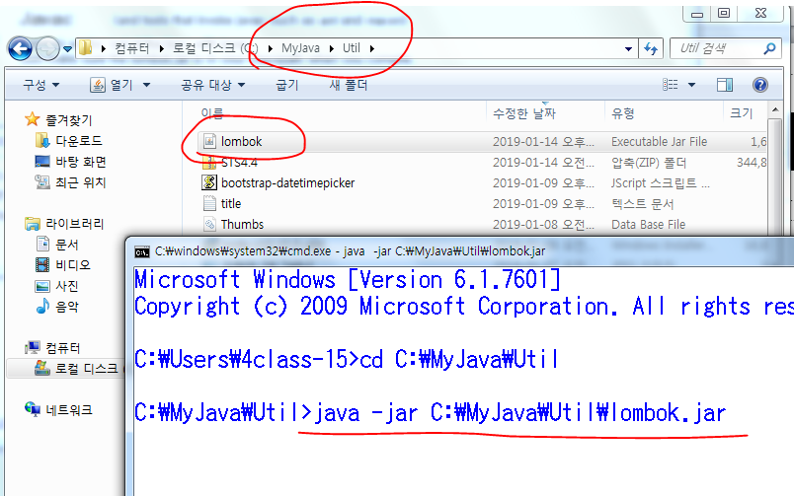
다운로드된 lombok.jar파일 이 있는 곳에서 도스창을 열고 오른쪽 과 같이 실행시키자.

Slide 12
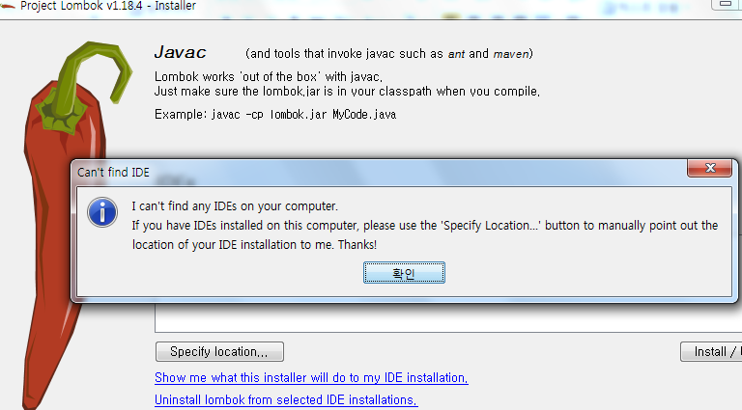
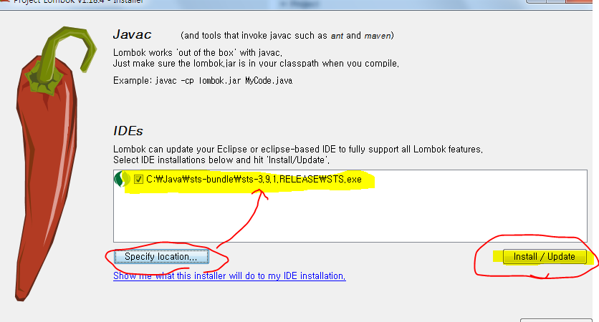
필요한 IDE를 선택하라고 나오면 Eclipse(STS)나 STS설치 경로를 찾아서 아래와 같이 설정해주자.

Slide 13
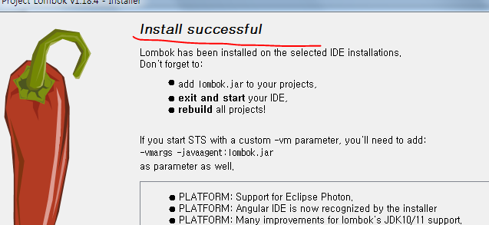
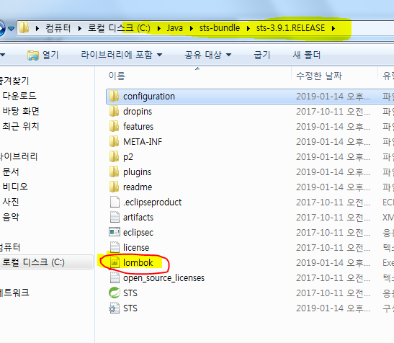
설치가 완료되면 STS실행 경로에 lombok.jar파일이 추가된 것을 확인할 수 있다.

Slide 14
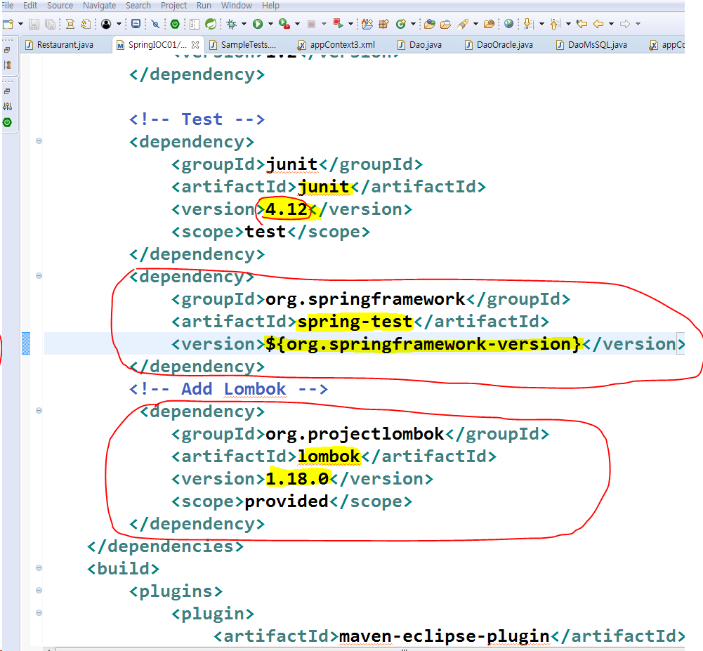
Pom.xml 추가 설정
Lombok라이브러리 설정 추가와 함께 단위 테스트를 진행하기 위해 junit은 4.10이상을 사용해야 하므로 버전이 그 이하일 경우는 4.1이상으로 수정하자.
우리는 4.12로 사용할 예정임

Slide 15
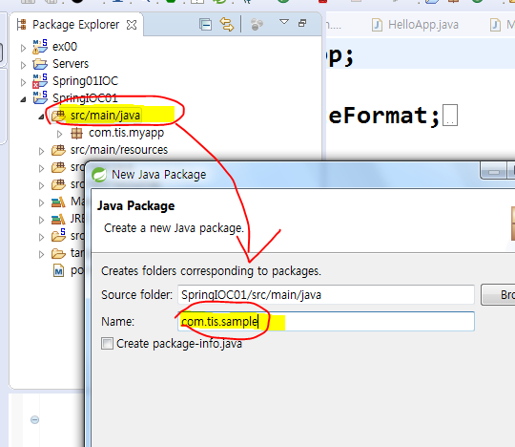
예제 클래스 작성
새로운 패키지를 생성하자.
com.tis.sample패키지를 생성해서 Chef클래스와 Restaurant클래스를 생성하자.

Slide 16
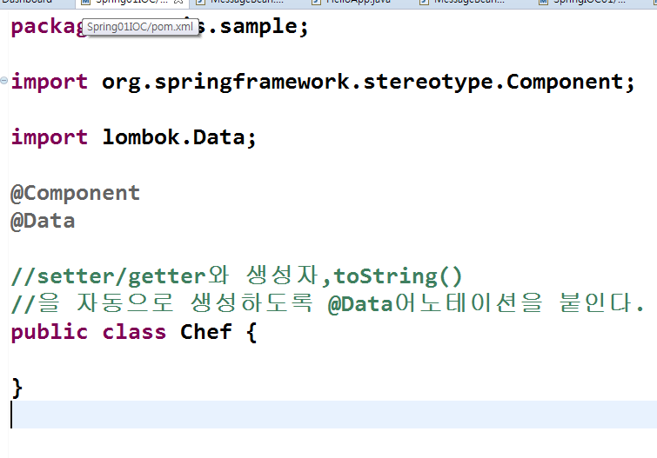
Chef.java 파일 작성

Slide 17
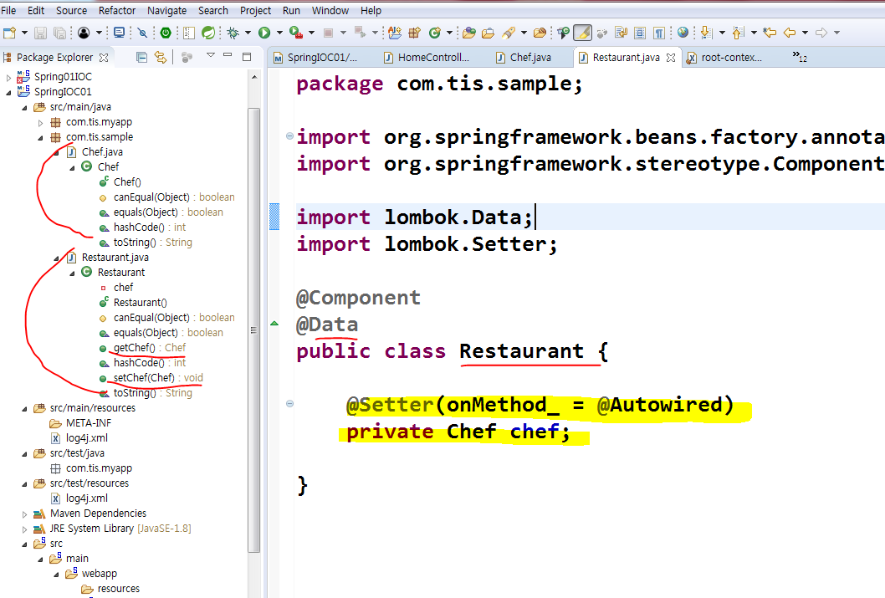
Restaurant.java파일 작성
@Setter를 붙이면 자동으로 setChef()를 컴파일시 생성한다. 생성된 코드는 이클립스 패키지에서 확인할 수 있다.

Slide 18
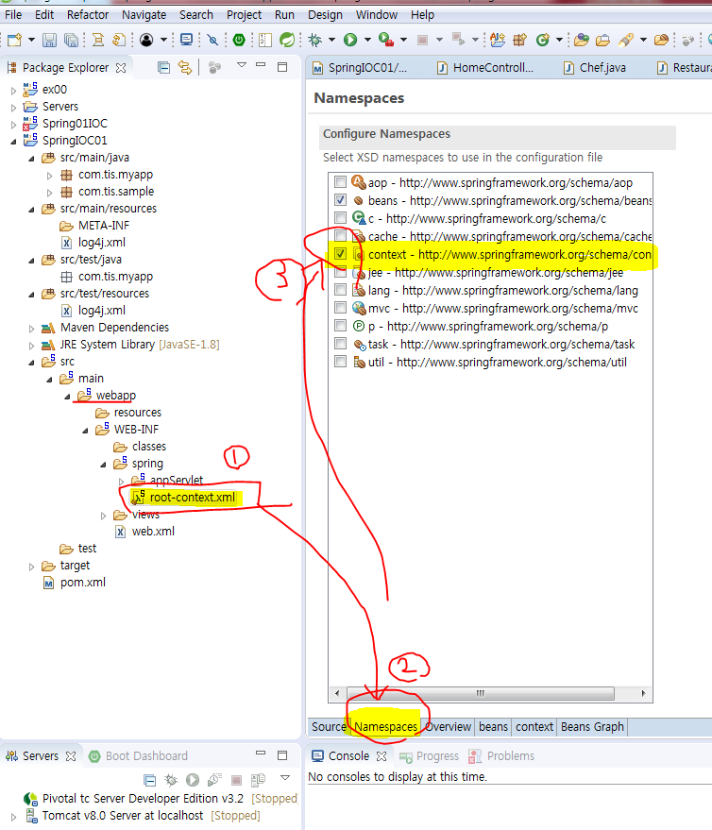
XML을 이용한 DI설정
root-context.xml에 namespace ‘context’를 추가한다.

Slide 19
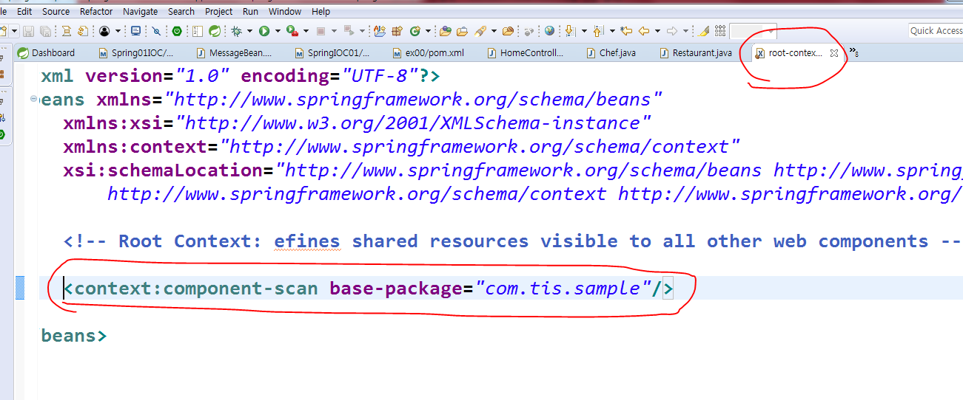
root-context.xml에 설정 추가
<context:component-scan base-package="com.tis.sample">
를 추가하자.

Slide 20
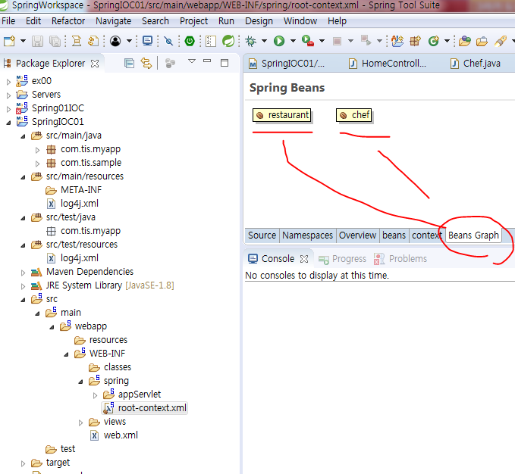
Beans Graph에서 확인해보자.

Slide 21
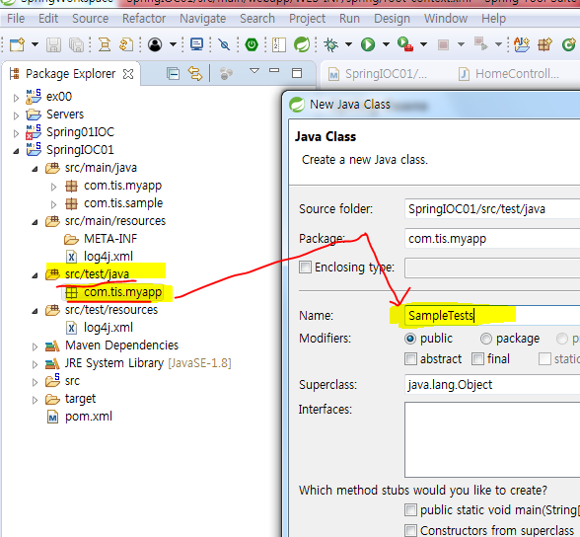
단위 테스트 해보기
src/test/java폴더내에 com.tis.myapp패키지에 SampleTests
클래스를 추가

Slide 22
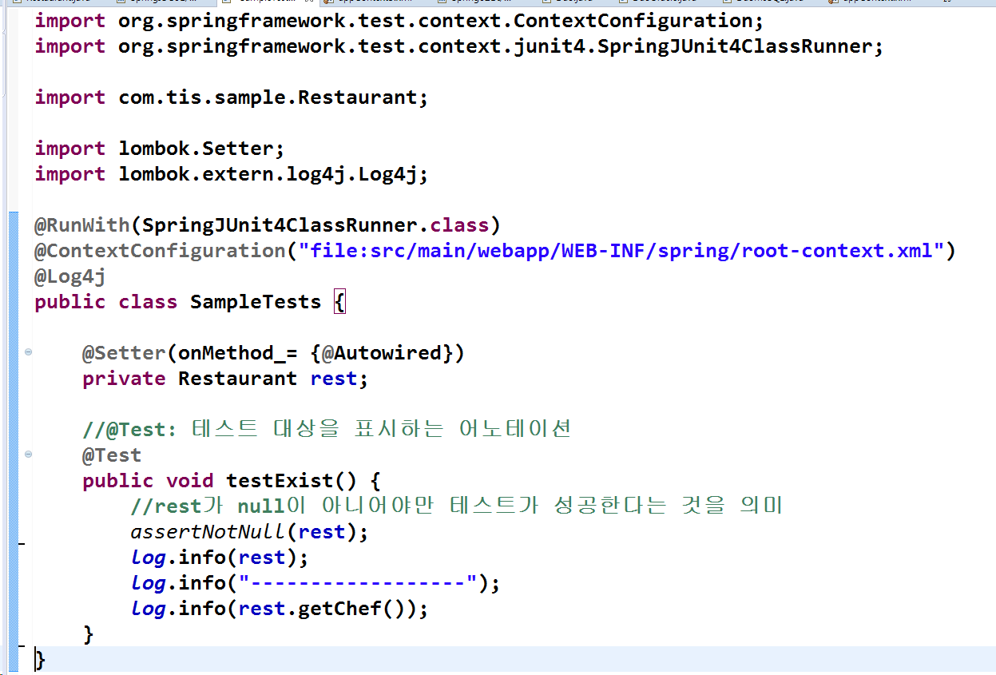

Slide 23
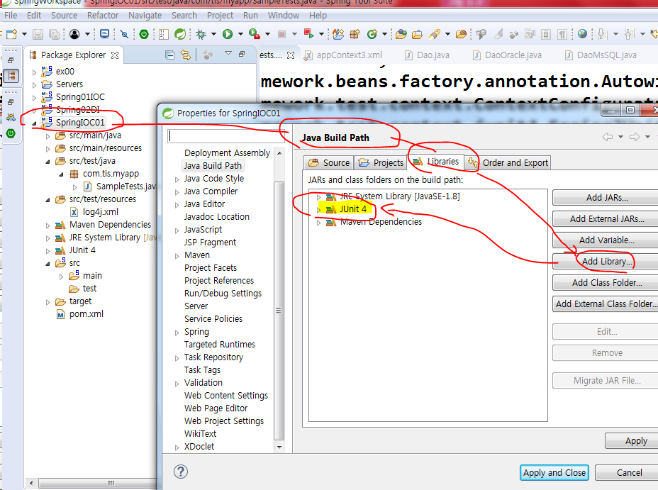
단위 테스트위해 프로젝트에 junit4라이브러리 추가

Slide 24
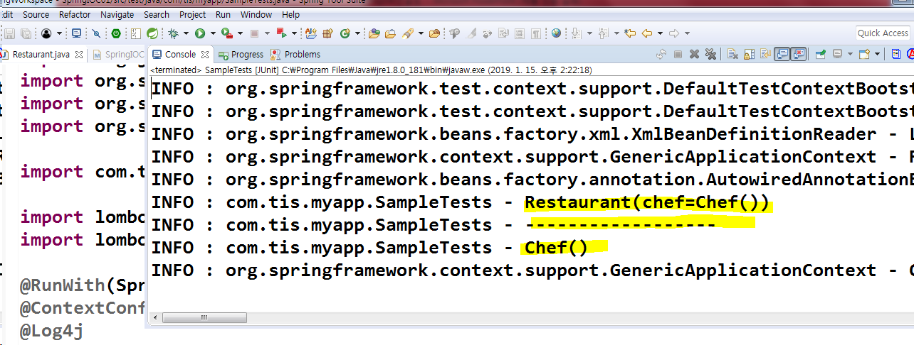
Run as> Junit Test를 선택해서 실행

Slide 25
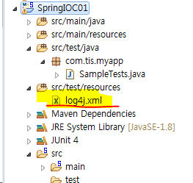
테스트 코드 의미
@RunWith(SpringJUnit4ClassRunner.class)
=> 현재 테스트 코드가 스프링을 실행하는 역할을 할 것이라는 것을 표시함
@ContextConfiguration : 스프링 설정파일을 참조해 빈으로 등록함
@Log4j : Lombok을 이용해서 로그를 기록하는 Logger를 변수로 생성함. 별도의 Logger객체 선언 없이도 Log4j라이브러리와 설정이 존재하면 바로 사용 가능

